Slide 1
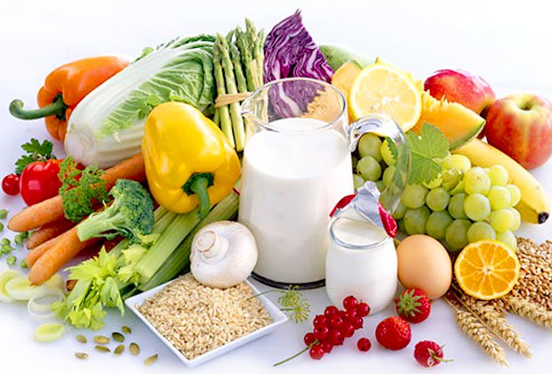
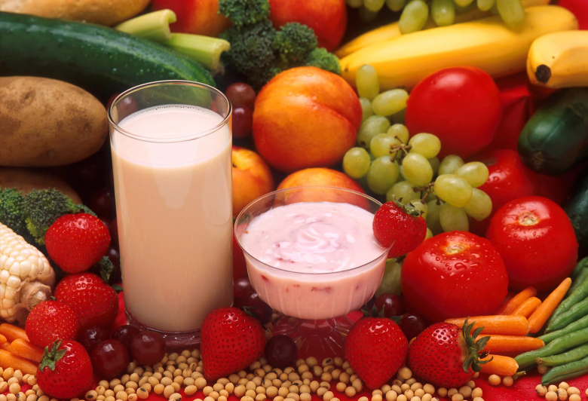
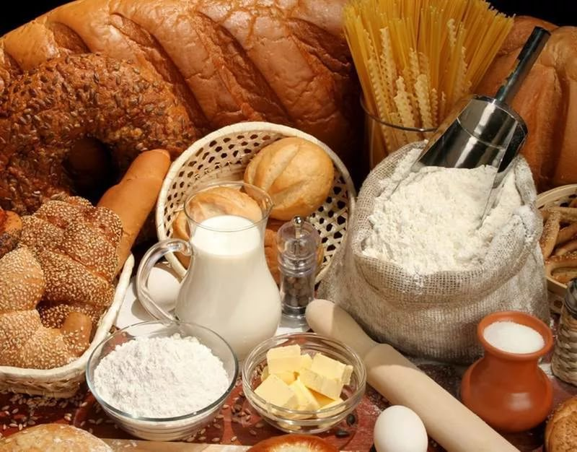
Значення води і харчування для розвитку і здоров’я підлітків. Поживні речовини.
Вивчаючи цю тему, ви
дізнаєтеся:
- про важливість води і поживних речовин для здоров’я

Slide 2
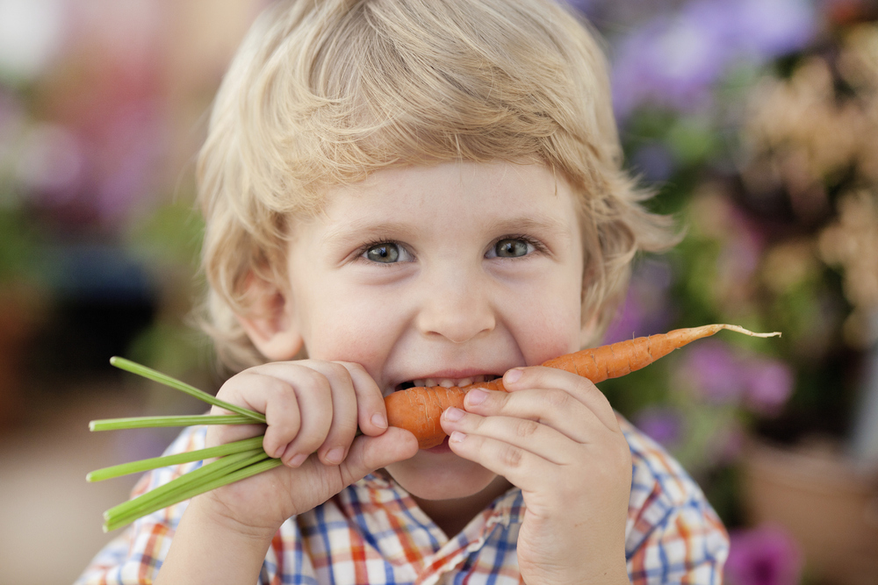
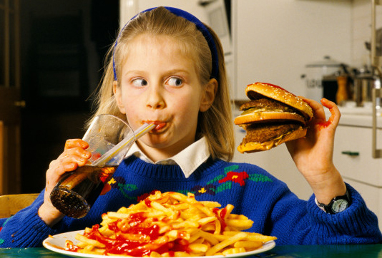
ПРИГАДАЙТЕ:
- Яку їжу слід обирати, щоб бути здоровим?

Slide 3
ЖИРИ
Продукти харчування містять необхідні для життя і розвитку поживні речовини.
ПОЖИВНІ РЕЧОВИНИ
БІЛКИ
ЖИРИ
ВУГЛЕВОДИ
ВІТАМІНИ
МІНЕРАЛЬНІ РЕЧОВИНИ

Slide 4
БІЛКИ
ЗАБЕЗПЕЧУЮТЬ ОРГАНІЗМ
БУДІВЕЛЬНИМ МАТЕРІАЛОМ ДЛЯ КЛІТИН

Slide 5
ЖИРИ
ОСНОВНЕ ДЖЕРЕЛО ЕНЕРГІЇ ДЛЯ ОРГАНІЗМУ;
СПРИЯЮТЬ КРАЩІЙ РОБОТІ СЕРЦЯ, М’ЯЗІВ, МОЗКУ.

Slide 6
ВУГЛЕВОДИ
ЗАБЕЗПЕЧУЮТЬ ОРГАНІЗМ ЕНЕРГІЄЮ

Slide 7
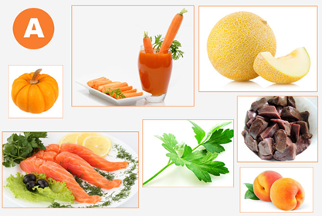
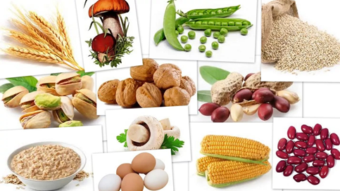
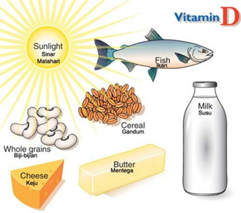
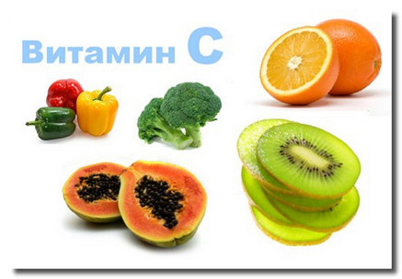
ДЛЯ НОРМАЛЬНОЇ ЖИТТЄДІЯЛЬНОСТІ ОРГАНІЗМУ ПОТРІБНІ ВІТАМІНИ
В
Для здорової шкіри і волосся, гостроти зору, росту кісток і міцності зубів.
Для нормальної діяльності нервової системи людини
Підвищує опірність організму хворобам; сприяє загоюванню ран
Для росту та формування кісток і зубів

Slide 8
МІНЕРАЛЬНІ РЕЧОВИНИ НЕОБХІДНІ ЛЮДИНІ, ОСОБЛИВО ПІДЛІТКУ, ДЛЯ РОСТУ Й РОЗВИТКУ КІСТОК СКЕЛЕТА, М’ЯЗІВ, КРОВОНОСНОЇ СИСТЕМИ
КАЛЬЦІЙ
ФОСФОР
ФТОР
МІНЕРАЛЬНІ
РЕЧОВИНИ
ЙОД
ЗАЛІЗО
НАТРІЙ
КАЛІЙ

Slide 9
Необхідний для формування кісток і міцності зубів.
Необхідний для формування кісток і міцності емалі зубів.
F
Нестача Кальцію і Фтору впливатиме на міцність зубів і кісток

Slide 10
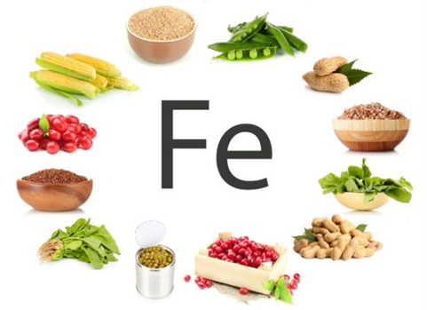
Відіграє важливу роль у кровотворенні й забезпеченні організму киснем
Якщо бракуватиме заліза, спостерігатиметься швидка втомлюваність

Slide 11
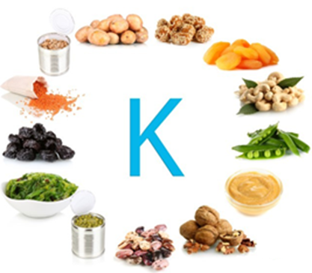
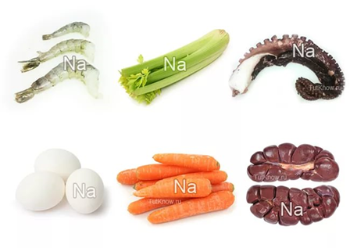
Сприяють підтриманню в організмі постійної кількості води.
Нестача калію і натрію в організмі викликають порушення в роботі серцевої і скелетної мускулатури, м’язові судоми

Slide 12
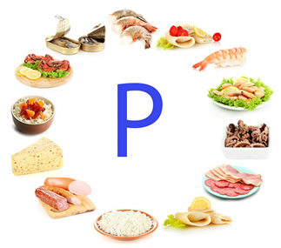
Регулює діяльність центральної нервової системи, сприяє енергетичному забезпеченню процесів життєдіяльності організму
Наслідок нестачі фосфору в організмі -болі в суглобах і м’язах, зубний карієс, затримка росту і розвитку.

Slide 13
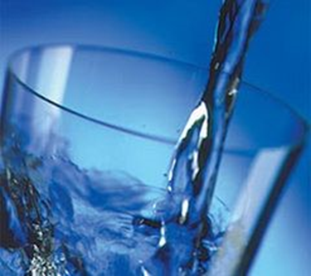
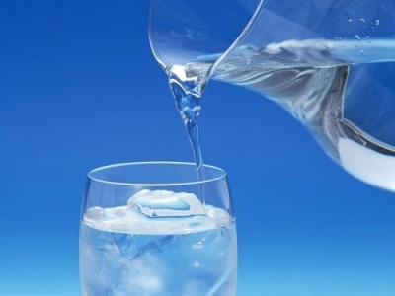
ВОДА – не можна забувати про її значення для організму людини
ЦЕ ЦІКАВО:
Вода є однією з найпоширеніших хімічних сполук на Землі. Вона покриває близько 4/5 земної поверхні, а її загальна маса на планеті досягає 10 - 18 тонн. Вода не тільки грає першорядну роль у побуті та промисловості, а й винятково важлива для підтримки життя взагалі. Жодна з живих істот на Землі не може жити без води.

